Slide 1



Bun venit la Hour of Code™
Bun venit la
Hour of Code™ Minecraft
Notes:
Următoarea prezentare este destinată tinerilor cu vârsta de 5 - 10 ani. Recomandăm planificarea a 60 de minute pentru această activitate. Reduceți durata pentru participanții cu vârste mai mici.
MOSTRĂ DE SCENARIU:
„Salut tuturor! Sunt <nume>, de la <organizație>. Astăzi vom parcurge Hour of Code™ cu Minecraft. Hour of Code™ este o campanie la nivel mondial organizată de Code.org, organizație non-profit, pentru a arăta că oricine poate învăța elementele de bază despre scrierea de cod. Astăzi, veți lua parte la aceasta, învățând scrierea de cod cu ajutorul noului tutorial Hour of Code™ Minecraft de la Microsoft. Înainte de aceasta, vom vorbi puțin despre ce înseamnă scrierea de cod, de ce este importantă și de ce este o activitate atât de distractivă!”
OBIECTIV DIAPOZITIVE:
Toți participanții să fie atrași de Hour of Code™!
NOTĂ FACILITATOR:
Rețineți că scopul principal al evenimentului este ca participanții să fie atrași de tutorial. Limitați durata prezentării în mod corespunzător. Majoritatea diapozitivelor din acest pachet sunt menite să fie afișate pentru foarte scurt timp, pentru susținerea unei prezentări rapide și conversaționale.
INSTRUCȚIUNI DE IMAGINE PENTRU ACEST DIAPOZITIV:
Această imagine reprezintă participarea la nivel mondial în cadrul evenimentelor Hour of Code™.

Slide 2


Haideți să vorbim despre scrierea de cod
Haideți să vorbim despre scrierea de cod!
Notes:
MOSTRĂ DE SCENARIU:
Bun venit!
[Prezentați-vă în fața clasei, spuneți cine sunteți, ce faceți și dacă lucrați în domeniul tehnologiei, spuneți-le de ce sunteți încântat de Hour of Code™]
„Mai întâi vom urmări un scurt videoclip care vă arată cât de populară a devenit scrierea de cod în ultimii ani și câte persoane extraordinare, exact ca voi, au încercat-o!”
NOTĂ FACILITATOR:
Videoclipul se va reda automat atunci când treceți la următorul diapozitiv.

Slide 3
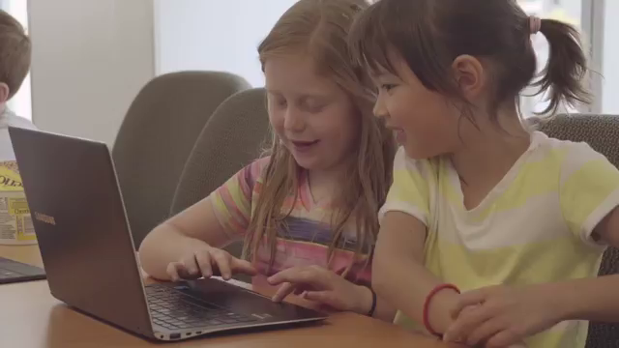
Videoclip Hour of Code™ de la Code.org
Notes:
OBIECTIV DIAPOZITIVE:
Să suscite interesul tinerilor cu privire la tutorialul Hour of Code™.
INSTRUCȚIUNI DE IMAGINE PENTRU ACEST DIAPOZITIV:
Videoclipul ar trebui să se redea automat.
Dacă doriți să schimbați limba sau subtitrarea, puteți face acest lucru în linkul de mai jos, făcând clic pe roata dințată „Setări” din colțul din dreapta jos al videoclipului. Este posibil să fie necesar să reîncorporați linkul în acest caz: https://www.youtube.com/watch?t=1&v=2DxWIxec6yo
Videoclipuri suplimentare se găsesc la adresa code.org și pot fi înlocuite în cazul în care căutați un alt mesaj pentru publicul dvs.

Slide 4


Ce știți despre „scrierea de cod”?
Ce este scrierea de cod?
La ce vă gândiți când auziți termenul „scriere de cod”?
Întrebare
Notes:
MOSTRĂ DE SCENARIU:
„La ce vă gândiți când auziți termenii „cod” și „scriere de cod”? Este vorba despre secrete, cum ar fi un cod secret? Ce tip de persoane credeți că se ocupă cu scrierea de cod? Lăsați-vă imaginația să își ia zborul!”
OBIECTIV DIAPOZITIVE:
Acest diapozitiv are menirea să spargă gheața.
Există posibilitatea ca acești copii să nu aibă un răspuns efectiv la aceste întrebări, dar aceste întrebări sunt menite să demareze o discuție în sală și să corecteze noțiunile preconcepute pe care le pot avea tinerii cu privire la scrierea de cod. Asigurați-vă că aceasta este o conversație amuzantă, în care nu este nicio problemă dacă nu cunoști răspunsurile. În următorul diapozitiv, vom corecta aceste concepții greșite despre scrierea de cod pentru a schimba părerea participanților înainte de a trece la tutoriale.

Slide 5

Scrierea de cod este...
Scrierea de cod este modul în care se realizează aplicațiile și site-urile web
Notes:
MOSTRĂ DE SCENARIU:
„Haideți să vorbim acum despre ce este de fapt scrierea de cod.”
OBIECTIV DIAPOZITIVE:
Diapozitivele 5-7 sunt menite să explice ce reprezintă scrierea de cod într-un mod ușor de înțeles.

Slide 6


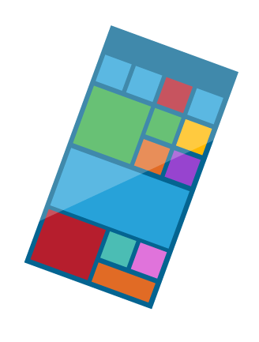

Puteți să comunicați cu computerele
Salut!
?
Notes:
MOSTRĂ DE SCENARIU:
„Scrierea de cod este limbajul pe care îl folosesc oamenii ca să dea instrucțiuni dispozitivelor, astfel încât acestea să poată executa comanda. Voi îl puteți folosi pentru a crea atât de multe lucruri minunate!”

Slide 7

Computerele înțeleg limbajul codului
</> {}
:)
Notes:
MOSTRĂ DE SCENARIU:
„Pentru comunicarea cu computerele, trebuie să le dăm comenzi într-un limbaj pe care îl înțeleg. Acest limbaj este codul!”

Slide 8

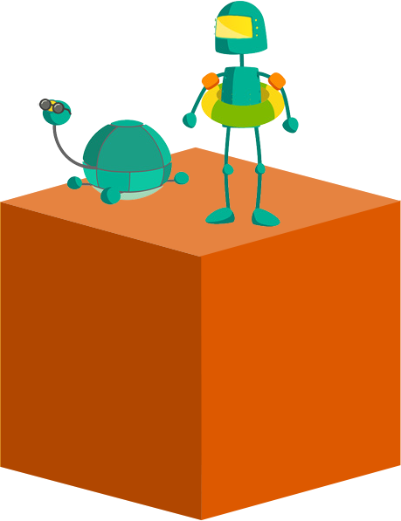
Ce reprezintă scrierea de cod?
Scrierea de cod are legătură cu...
Notes:
MOSTRĂ DE SCENARIU:
„Credeți că aveți capacitatea de a scrie cod? Perfect! Și eu cred la fel!”
OBIECTIV DIAPOZITIVE:
Diapozitivele 9-11 sunt menite să explice calitățile necesare pentru scrierea de cod.
NOTĂ FACILITATOR
Copiii din această grupă de vârstă sunt preocupați să învețe să colaboreze, să-și dezvolte abilitățile creative și să învețe lucruri noi. Este important să subliniați că scrierea de cod include toate aceste componente.

Slide 9



Rezolvarea problemelor
Rezolvarea problemelor
Notes:
MOSTRĂ DE SCENARIU:
„Scrierea de cod are legătură cu rezolvarea problemelor! Codul este folosit pentru a crea lucruri noi care ne fac viața mai ușoară! Cum ar fi atunci când vreți să vorbiți cu cineva care nu se află lângă voi, îi puteți trimite un mesaj text! Acesta este un exemplu de utilizare a tehnologiei pentru a rezolva o problemă!”

Slide 10


Folosirea imaginației proprii
Folosirea imaginației proprii
Notes:
MOSTRĂ DE SCENARIU:
„De asemenea, scrierea de cod vă permite să creați lucruri noi, astfel că vă ajută să fiți creativi și să aveți imaginație!”

Slide 11


Colaborarea cu prietenii
Colaborarea cu prietenii
Notes:
MOSTRĂ DE SCENARIU:
„Scrierea de cod este o activitate de grup! Pentru că toți cei care se ocupă cu scrierea de cod rezolvă întotdeauna probleme și își folosesc imaginația, se ajută între ei făcând schimb de idei și de soluții!”

Slide 12
Ce vă place să faceţi?
Care sunt unele
dintre lucrurile voastre preferate?
Întrebare
Notes:
MOSTRĂ DE SCENARIU:
„Ce vă place să faceți? Poate fi orice: cititul, sportul, moda, jocurile video.”
OBIECTIV DIAPOZITIVE:
Să prezinte scrierea de cod ca pe o activitate legată de interese din afara domeniului tehnic, ceea ce este mai probabil să suscite atenția tinerilor. Obiectivul este de a le pune imaginația în mișcare cu privire la modul în care pot transpune o pasiune într-un proiect de scriere de cod care îi poate ajuta să își dezvolte pasiunea respectivă.
NOTĂ FACILITATOR: Cereți participanților să își împărtășească pasiunile și ideile

Slide 13
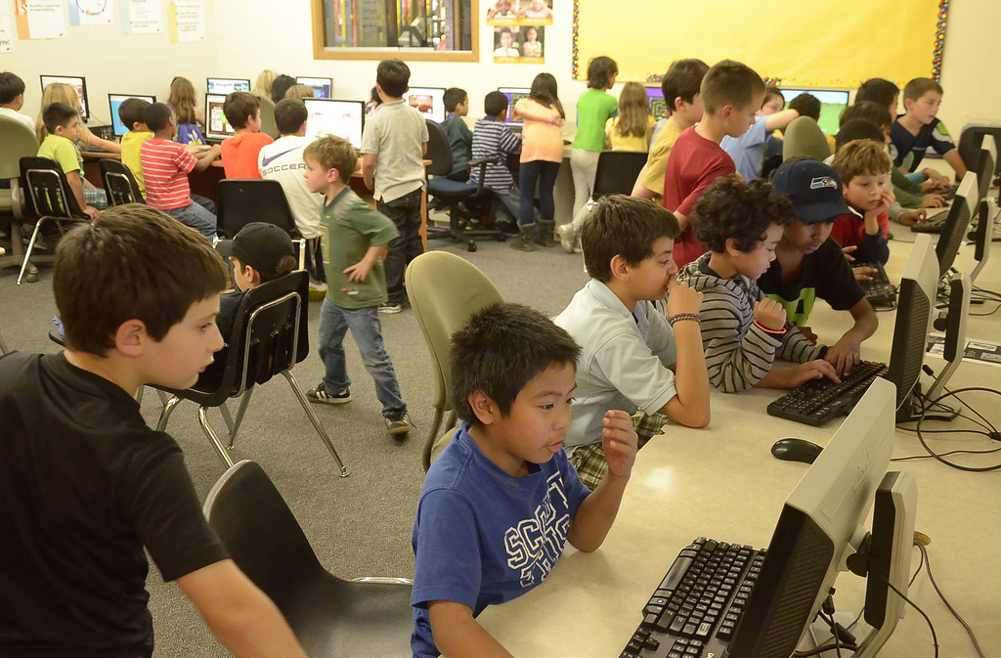
Integrați scrierea de cod în ceea ce vă place să faceți
Prin învățarea scrierii de cod, puteți afla cum să faceți activitățile voastre preferate mai distractive cu ajutorul computerului!
Notes:
MOSTRĂ DE SCENARIU:
„Scrierea de cod poate face parte din toate activitățile care vă plac!”
*EXEMPLE DE MENȚIONAT
Persoanele cărora le plac filmele pot crea o aplicație în care utilizatorii le evaluează și discută despre ele
O persoană căreia îi plac jocurile video își poate crea propriul joc
O persoană căreia îi place sportul poate crea o aplicație care afișează statistici legate de echipa preferată
Dacă unei persoane îi plac desenele animate și supereroii, poate crea un site web despre personajele sale preferate
OBIECTIV DIAPOZITIVE:
Să sublinieze faptul că vor descoperi nu doar noi modalități de a se distra în procesul de scriere de cod și de a-și testa capacitățile, ci și că lucrurile pe care le creează pot fi împărtășite și folosite împreună cu prietenii.

Slide 14

Cum se desfășoară
Hour of Code™ Minecraft:
Hero’s Journey
Notes:
MOSTRĂ DE SCENARIU:
„Sunteți pregătiți să începeți scrierea de cod? Să începem!” „În cadrul evenimentului Hour of Code™ de astăzi, vom învăța cu ajutorul unui tutorial inspirat din jocul Minecraft! Tutorialul folosește personaje și concepte din jocul video Minecraft, dar nu este vorba despre jocul propriu-zis.” În tutorialul Hour of Code™ Minecraft, veți face cunoștință cu „Agentul” și veți învăța și folosi tehnici de scriere de cod, cum ar fi bucle, depanare și funcții, pentru a crea propriile voastre soluții la puzzle-uri, urmărind cum execută Agentul comenzile voastre.”
„Veți avea ___ ca timp pentru a vă juca astăzi. Dacă vă împotmoliți, aveți răbdare, încercați o altă modalitate de a rezolva problema. Apoi, cereți ajutorul unui vecin și, în sfârșit, dacă aveți nevoie de ajutor din partea mea, [ridicați mâna, ridicați un deget etc.].
Nu uitați să folosiți căștile!”
OBIECTIV DIAPOZITIVE:
Să prezinte Hour of Code™
NOTĂ FACILITATOR:
Sunt disponibile mai multe tutoriale Minecraft. Începeți cu tutorialul din acest an și folosiți celelalte tutoriale dacă rămâne timp. Fiecare tutorial predă diverse concepte, astfel că parcurgerea tuturor tutorialelor este o idee excelentă!
Dacă nu puteți oferi fiecărui participant propriul dispozitiv, încercați să formați perechi și să se rotească în fiecare etapă a fiecărei lecții, astfel ca ambii cursanți să aibă posibilitatea de a fi activi și de a participa la lecție. Sugerăm ca fiecare să lucreze de unul singur la puzzle-uri.
După 15 minute, felicitați grupul pentru progresul făcut și pentru secvențele de cod scrise.
În cazul participanților care finalizează tutorialul și/sau sunt mai avansați, invitați-i să parcurgă tutorialul folosind Diamond Path , care include provocări suplimentare de scriere de cod pe care trebuie să le finalizeze pentru a colecta diamantul de la fiecare nivel.

Slide 15
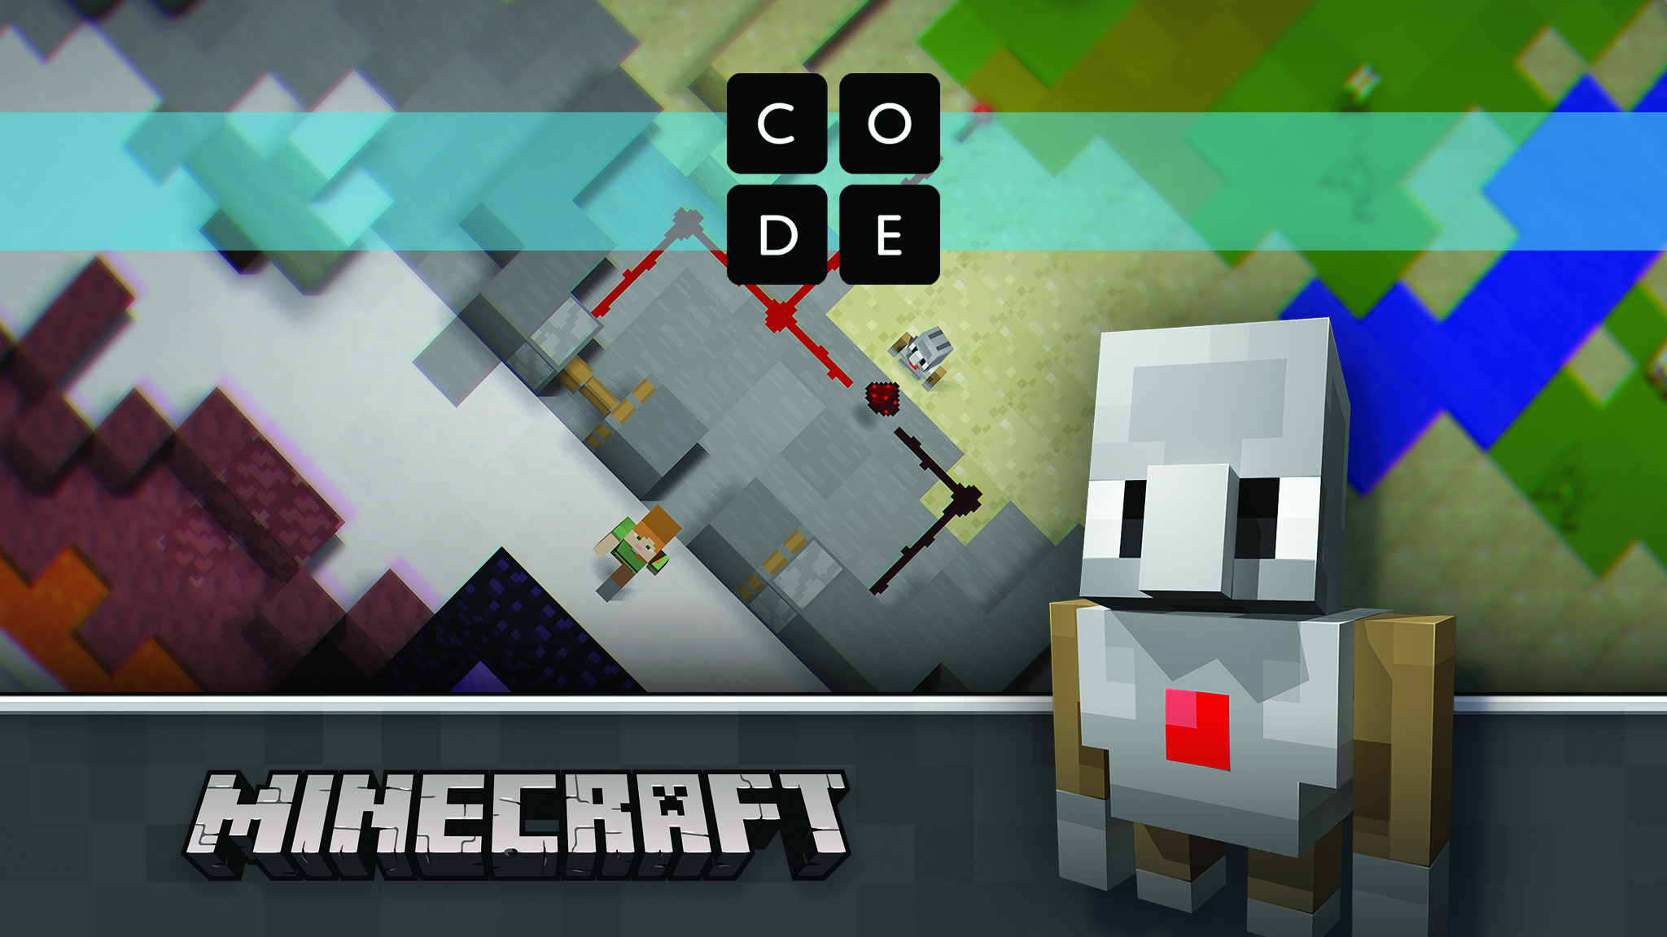
Găsiți-vă tutorialul
Găsiți-vă un tutorial nou la adresa Code.org/Minecraft
Notes:
MOSTRĂ DE SCENARIU:
„Acum accesați adresa code.org/Minecraft pentru a găsi tutorialul „Minecraft Hour of Code™ Hero’s Journey” și ÎNCEPEȚI! ”
OBIECTIV DIAPOZITIVE:
Să dea participanților timp să acceseze tutorialul.
NOTĂ FACILITATOR:
Păstrați acest diapozitiv afișat pe parcursul tutorialului și treceți la diapozitivul următor doar atunci când grupul se apropie de finalul tutorialului
Dacă participanții se conectează la tutorial, progresul va fi salvat pe niveluri și aceștia pot reveni dacă nu îl finalizează.
Deoarece jocul și spațiul de construit sunt gratuite, fiți conștient de riscurile asociate tinerilor și conținutului generat de utilizator.
DACĂ DISPUNEȚI DE TIMP LIMITAT:
Finalizați cât mai multe puzzle-uri puteți. Copiii cu aptitudini tehnice le pot finaliza pe toate în 50 - 60 de minute.
Felicitați elevii pentru ceea ce au realizat și reamintiți-le că pot scrie din nou cod de acasă.
DACĂ DISPUNEȚI DE TIMP SUPLIMENTAR:
Cereți elevilor să continue să creeze în ultimul puzzle pentru posibilități de joc timp de mai multe ore.
Cereți elevilor să parcurgă din nou toate puzzle-urile și provocați-i să rezolve puzzle-urile într-un alt mod. Aceasta întărește ideea de distracție și oferă oportunități interesante pentru iterare și experimentare.
Îndrumați elevii să joace „Minecraft Hour of Code™ Adventurer” și/sau „Minecraft Hour of Code™ Designer”.

Slide 16


Încheiere
Încheiere
Notes:
MOSTRĂ DE SCENARIU:
„Atenție! Mai aveți doar cinci minute pentru a finaliza!
[dacă accesul la dispozitive și la internet este facil, adăugați] Și nu uitați, puteți continua să învățați scrierea de cod cu Minecraft mai târziu.”
OBIECTIV DIAPOZITIVE:
Să atenționeze participanții că timpul alocat se apropie de sfârșit și tutorialul este aproape de încheiere.

Slide 17
Ce credeți acum despre scrierea de cod?
Acum că ați încercat un tutorial: ce este scrierea de cod?
Discuție
Notes:
MOSTRĂ DE SCENARIU:
„Haideți să ne întoarcem la conversația pe care am avut-o înainte. Vi s-a schimbat concepția despre scrierea de cod?”
Cum veți răspunde la întrebarea „Ce este scrierea de cod?” dacă vă întreabă membrii familiei sau un prieten?
Ce ați învățat?
Care a fost cel mai dificil lucru pentru voi? Ce ați făcut când v-ați împotmolit? De ce este important acest lucru? [încurajează perseverența]
Cum este creativă scrierea de cod? [legați scrierea de cod de o altă modalitate de a fi creativ, cum ar fi cântatul, dansul, construcțiile.]
Cui se adresează scrierea de cod? [se încearcă depășirea miturilor, cum ar fi băieții, cei buni la matematică etc.]
Puteți enumera câteva idei legate de modul în care puteți folosi scrierea de cod pentru a crea ceva uimitor?
OBIECTIV DIAPOZITIVE:
Să se revină la întrebarea inițială și să se observe cum s-au schimbat opiniile copiilor cu privire la scrierea de cod. Această întrebare este o recapitulare pentru ca elevii să aibă confirmarea faptului că tot ce au acumulat și ce au făcut pe parcursul sesiunii este exact. Aceasta le întărește convingerea și le dă siguranța faptului că au tras concluziile corecte, ceea ce îi ajută să asimileze cunoștințele învățate.

Slide 18

Ați reușit!
Notes:
OBIECTIV DIAPOZITIVE: Să încheie atelierul într-o notă pozitivă.
MOSTRĂ DE SCENARIU: „Felicitări! Ați finalizat sesiunea Hour of Code™ din acest an!”

Slide 19

Paşii următori
Ce puteți învăța în continuare?
Nu trebuie să se termine aici!
Mai jos se găsesc câțiva pași pe care îi puteți efectua pentru a sărbători, a continua să învățați și a vă distra și mai mult!
1
2
3
Obțineți certificatul.
Jucați-vă mai mult.
Aflați mai multe.
Felicitări! Ați reușit! Găsiți certificatul la finalul tutorialului.
Încărcați secvențele voastre de cod în Minecraft: Education Edition și vedeți cum acestea prind viață în jocul propriu-zis!
Explorați resurse suplimentare la adresa Microsoft.com/
digitalskills
Notes:
MOSTRĂ DE SCENARIU:
„Acum că sunteți pe cale să deveniți experți în scrierea de cod, iată câteva resurse gratuite pe care le puteți consulta! Asigurați-vă că notați aceste linkuri și continuați scrierea de cod!”
OBIECTIV DIAPOZITIVE:
Să-i încurajeze pe tineri să facă pasul următor în ceea ce privește scrierea de cod.
NOTĂ FACILITATOR:
Participanții își pot accesa certificatele Hour of Code™ în orice moment după ce au început tutorialul Hour of Code™, precum și după evenimentul Hour of CodeTM, la adresa code.org.
Ajustați ceea ce se plasează pe diapozitivul cu resurse suplimentare în funcție de ceea ce este adecvat pentru publicul respectiv:
Participanții pot încărca secvențele de cod în Minecraft: Education Edition și/sau în Minecraft în Windows 10, dacă este disponibil.
Participanții pot folosi Code Studio pentru a importa secvențele de cod în jocul propriu-zis și să urmărească modul în care acestea prind viață!
Explorați Minecraft: Education Edition:
Minecraft: Education Edition este conceput pentru școli și este livrat cu instrumente de gestionare în clasă, cu planuri de lecție și cu multe altele. Pentru mai multe informații, vizitați adresa https://education.minecraft.net.
Explorați modalitățile de a promova competențele digitale, de la alfabetizarea digitală la studiul informaticii, în comunitatea voastră https://Microsoft.com/digitalskills
Code.org (https://code.org/educate) Treceți la nivelul următor evenimentului Hour of Code™ cu instrumentele Code.org pentru cadre didactice. Nu aveți nevoie de experiență pentru a începe să predați informatica în clasă. Code.org oferă programă, planuri de lecție, programe profesionale de învățare de înaltă calitate și foarte multe instrumente excelente pentru toate nivelurile: tot ce aveți nevoie, fără niciun fel de costuri. Accesați adresa code.org/educate și alegeți nivelul la care doriți să începeți!
Code Studio (https://studio.code.org) V-ați distrat în timpul evenimentului Hour of Code™? Universul informaticii are mult mai multe de explorat! Code Studio oferă puzzle-uri, jocuri și cursuri pentru toate vârstele. Învățați cum să vă faceți propriile jocuri și aplicații și apoi partajați-le cu prietenii. Accesați adresa studio.code.org și începeți de astăzi!

Slide 20

Vă mulțumim pentru participare!
Vă mulțumim pentru participare
Hour of Code™ Minecraft
© Code.org, 2017. Code.org®, sigla CODE și Hour of Code® sunt mărci comerciale ale Code.org
Mojang © 2017. „Minecraft” este o marcă comercială a Mojang AB
© 2017 Microsoft Corporation. Toate drepturile rezervate.
Notes:
MOSTRĂ DE SCENARIU:
OBIECTIV DIAPOZITIVE:
Să încheie evenimentul
INSTRUCȚIUNI DE IMAGINE PENTRU ACEST DIAPOZITIV:
Dacă imaginea aceasta urmează să fie schimbată, asigurați-vă că imaginea înlocuitoare respectă următoarele criterii:
Conține persoane de sex masculin și feminin
Îi arată pe participanți cum petrec timp în mod plăcut
Conține un grup de persoane, nu doar indivizi
Drepturi de autor 2017:
Această prezentare este oferită sub licență, nu este vândută. Nu aveți dreptul să copiați, să adaptați, să modificați, să realizați lucrări derivate, să distribuiți, să afișați public, să vindeți sau să utilizați acest conținut în scop comercial fără consimțământul prealabil explicit și exprimat în scris al Microsoft Corporation.
Această prezentare vă este oferită „ca atare”. Microsoft nu oferă niciun fel de garanții, fie explicite, fie implicite. Informațiile și punctele de vedere exprimate în această prezentare, inclusiv adresele URL și alte referințe la site-uri web, pot fi modificate fără notificare prealabilă.
Unele exemple prezentate în acest document sunt oferite doar în scop ilustrativ și sunt fictive. Nu trebuie deduse sau prezumate niciun fel de asocieri ori de legături cu realitatea.
Aveți dreptul să folosiți această prezentare în scop personal și împreună cu clasa și cu elevii ca parte a evenimentelor code.org și a altor evenimente de scriere de cod. Această prezentare nu vă oferă niciun drept legal cu privire la proprietatea intelectuală aferentă produselor Microsoft.
Microsoft și mărcile comerciale prezentate la adresa http://www.microsoft.com/en-us/legal/intellectualproperty/trademarks/en-us.aspx sunt mărci comerciale ale grupului de companii Microsoft. Toate celelalte mărci sunt proprietatea deţinătorilor lor.
© Code.org, 2017. Code.org®, sigla CODE și Hour of Code® sunt mărci comerciale ale Code.org
Mojang © 2017. „Minecraft” este o marcă comercială a Mojang AB
© 2017 Microsoft Corporation. Toate drepturile rezervate.

